Slide 1
Предметно-развивающая среда в детском саду
младшая группа
МБДОУ детский сад №22

Slide 2
Что такое предметно - развивающая среда? (Терминология)
Среда развития ребёнка в структуре ФГОС– это комплекс материально-технических, санитарно -гигиенических, социально- бытовых, общественных, эргономических, эстетических, психолого-педагогических , духовных условий, обеспечивающих организацию жизни детей и взрослых в ДОУ.

Slide 3
Предметная развивающая среда должна способствовать реализации образовательных областей в образовательном процессе, включающем:
1) совместную партнерскую деятельность взрослого и детей;
2) свободную самостоятельную деятельность самих детей в условиях созданной педагогами предметной развивающей образовательной среды, обеспечивающей выбор каждым ребенком деятельности по интересам и позволяющей ему взаимодействовать со сверстниками или действовать индивидуально.

Slide 4
При построении предметно - пространственной среды соблюдались принципы:
• Открытости
• Гибкого зонирования;
• Стабильности - динамичности;
• Полифункциональности ;
• Гендерный подход.

Slide 5
Предметно – пространственная развивающая среда должна организовываться с учётом требований ФГОС, где чётко прослеживаются все пять образовательных областей:
1) социально-коммуникативная, 2) познавательная, 3) речевая, 4) художественно-эстетическая, 5) физическая.

Slide 6
Предметно-развивающая среда созданная в нашей группе динамична, педагогически целесообразна, отличается высокой культурой, эстетикой, создает комфортную обстановку, способствует эмоциональному благополучию детей.
Предлагаю вашему вниманию презентацию младшей группы.

Slide 7
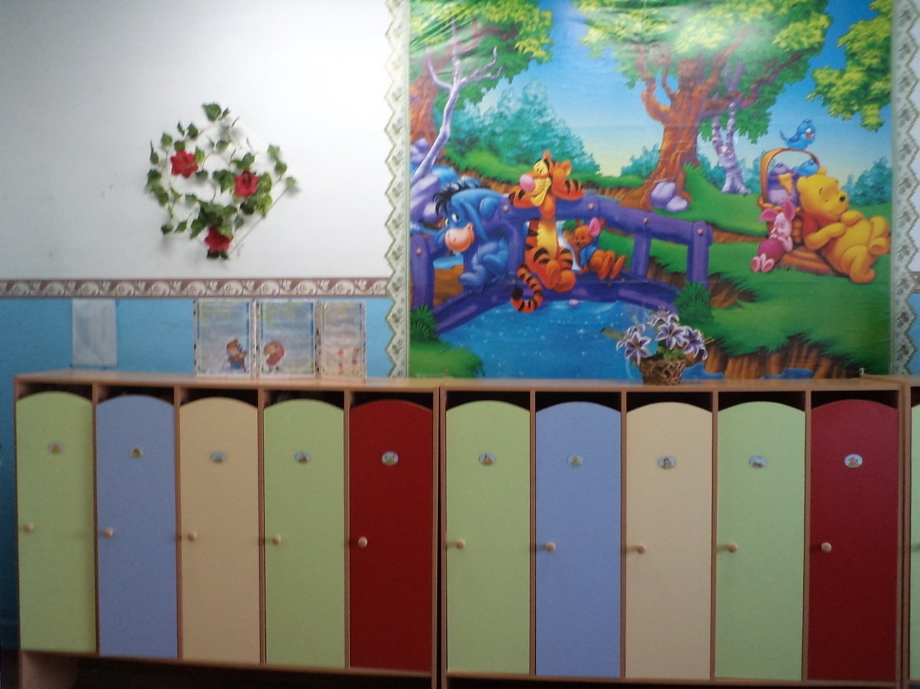
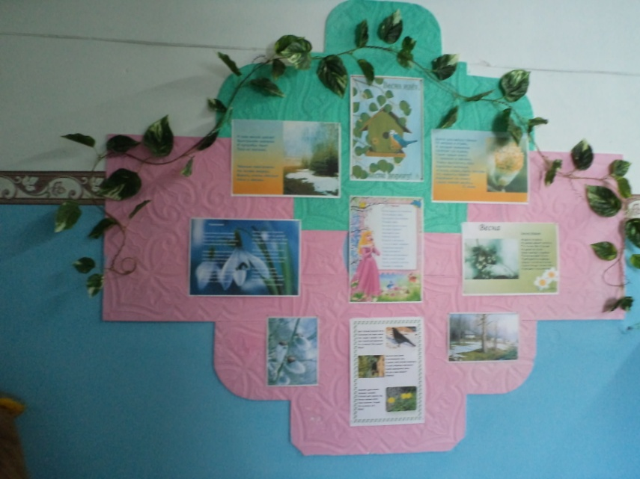
Здесь у нас стоят кабинки,
Внутри порядок – ни пылинки!
Залог здоровья – чистота!
На каждом шкафчике - картинка!
Не раздевалка – красота!

Slide 8
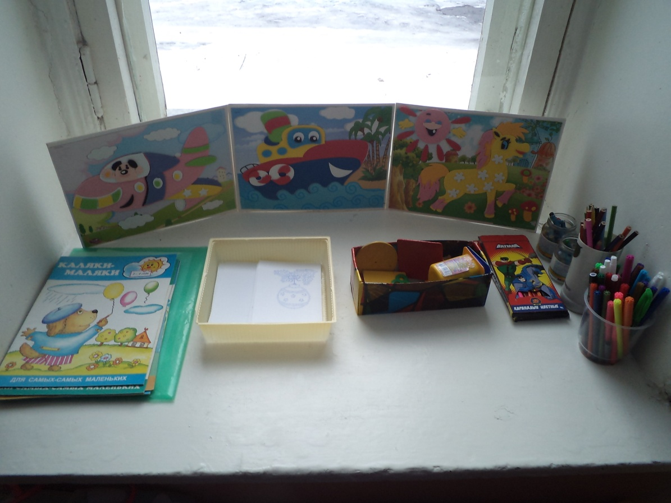
Образовательная область «Художественно – эстетическое развитие» В Центре «Творческая мастерская» находится материал и оборудование для художественно-творческой деятельности: рисования, лепки и аппликации. По желанию ребенок может найти и воспользоваться необходимым, для воплощения своих творческих идей, замыслов, фантазии. К данному центру имеется свободный доступ.
В нашей группе всем на диво,
И нарядно и красиво!
Очень много есть у нас
Всё покажем мы сейчас!

Slide 9
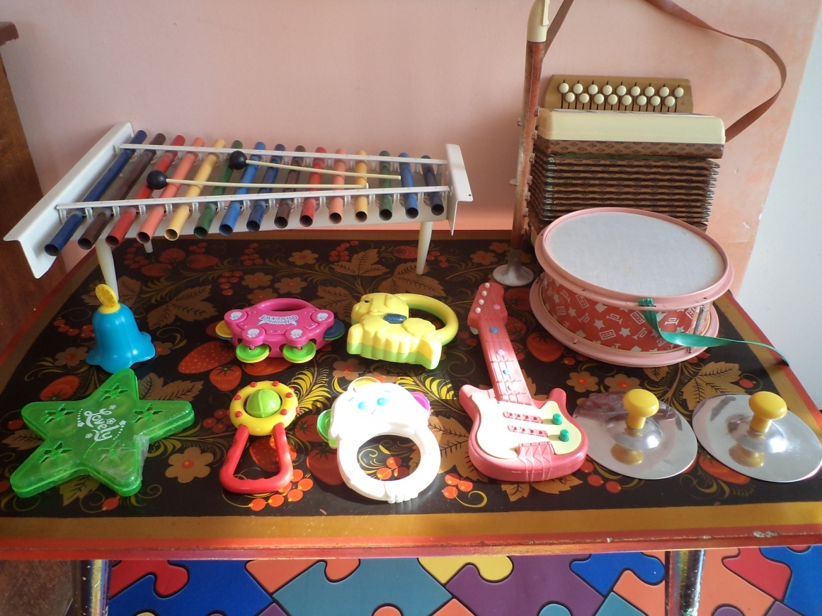
«Музыкальный уголок»
Центр содержит: шумовые музыкальные инструменты -погремушки, бубны, трещотки; ударные –барабаны ,металлофоны ,духовые - губные гармошки, дудочки.

Slide 10
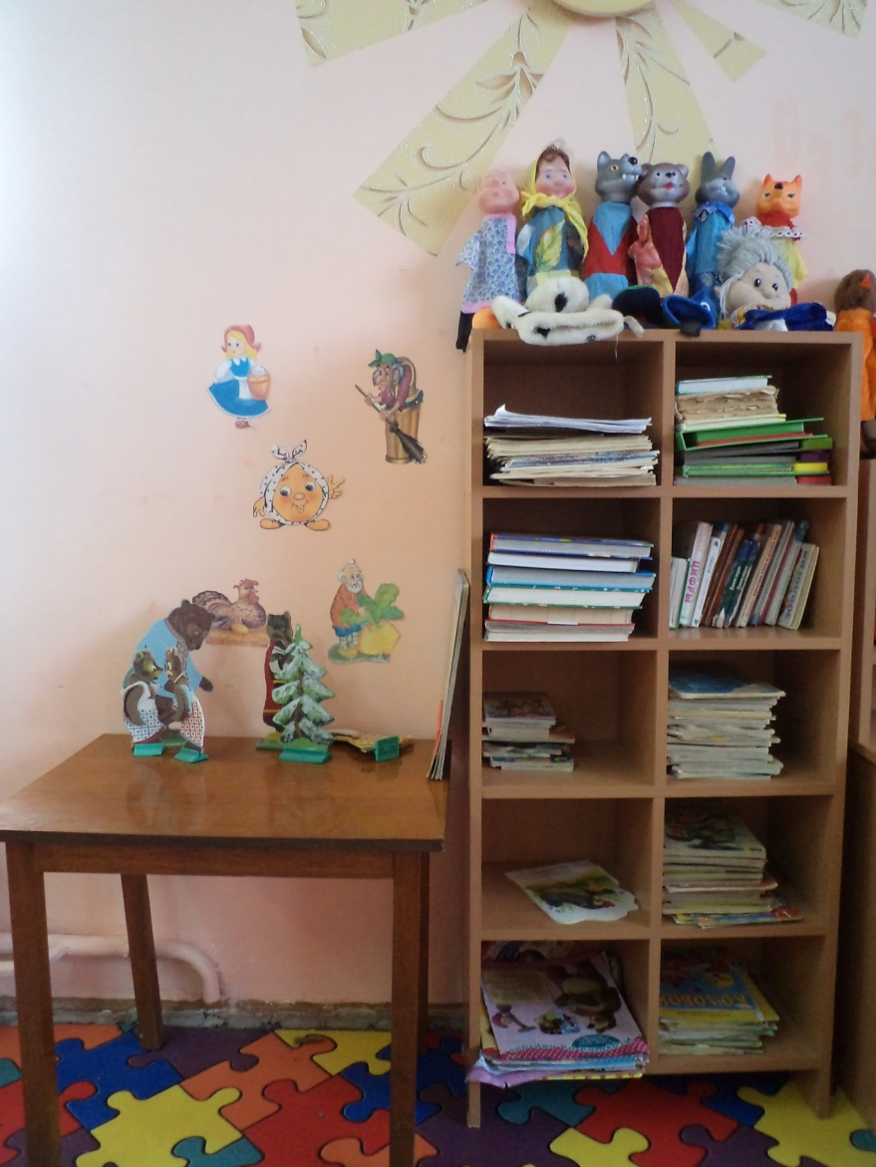
Образовательная область «Речевое развитие»
Центр «Мир книги» играет существенную роль в формировании у детей интереса и любви к художественной литературе. В этом уголке ребенок имеет возможность самостоятельно, по своему вкусу выбрать книгу и спокойно рассмотреть ее с яркими иллюстрациями.
Что за чудо эти книжки!
Очень любят их детишки!
Регулярно все читают,
Много знаний получают!

Slide 11
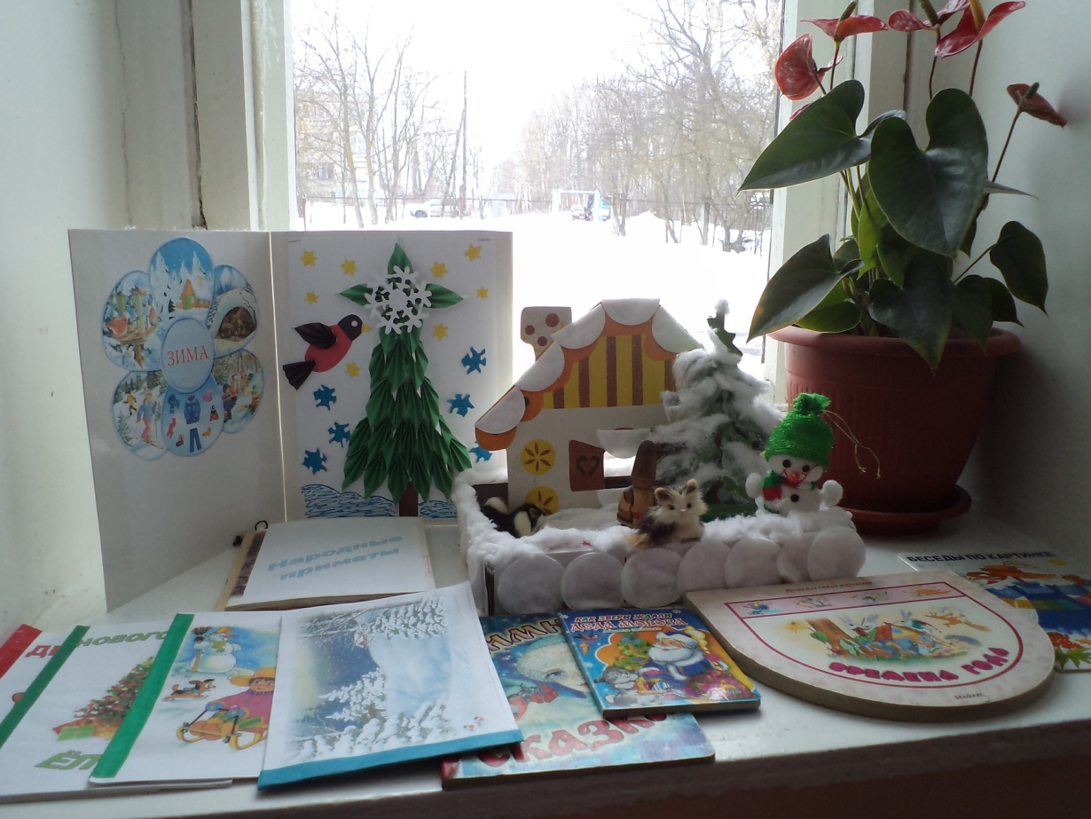
Образовательная область «Познавательное развитие»
Центр «Природы» включает в себя экологическую деятельность. В данном уголке содержатся различные виды комнатных растений, на которых удобно демонстрировать видоизменения частей растения, инструменты по уходу за этими растениями: палочки для рыхления, пульверизатор, лейки и др. Макеты, отображающие время года, иллюстрации, литература экологического содержания.
У нас почти, что зимний сад
В природном уголке.
Здесь потрудиться каждый рад,
Помочь рука к руке!

Slide 12
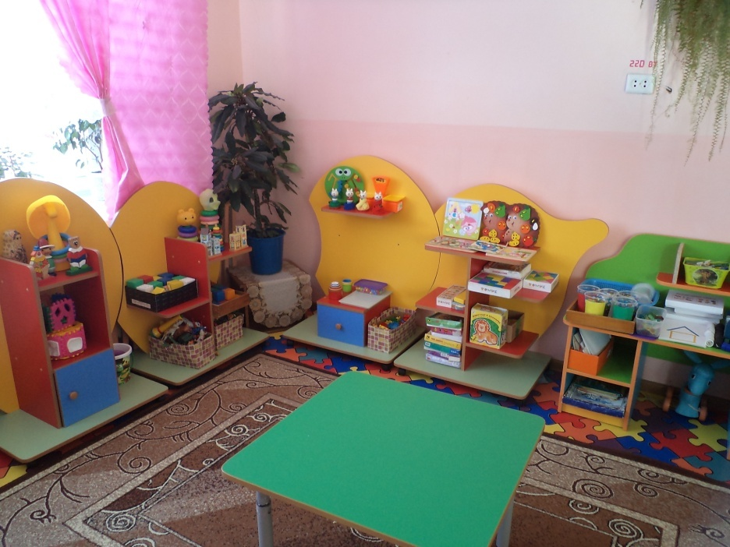
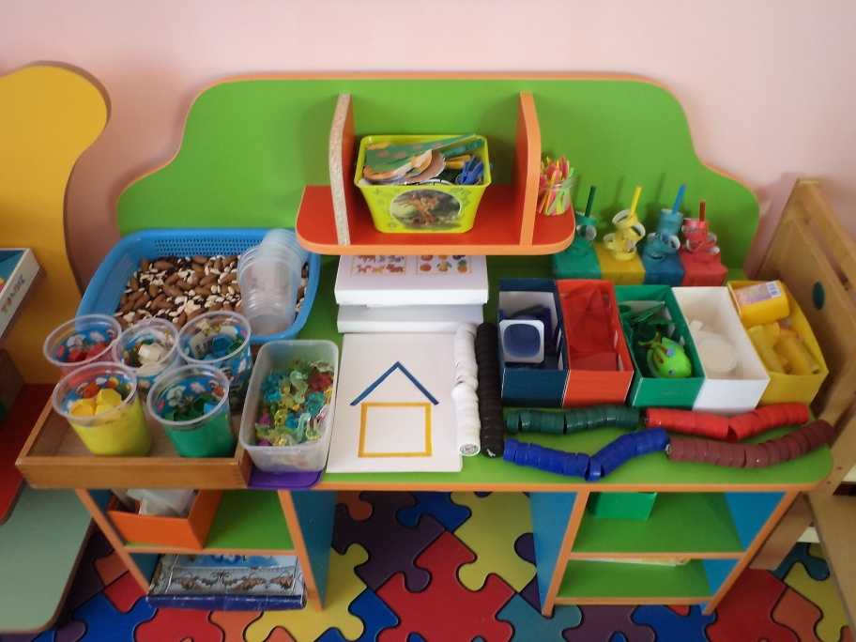
Центр «Дидактических игр» (игротека) Центр содержит: пирамидки, настольные печатные игры, игры – шнуровки, кубы – вкладыши, пазлы, матрёшки, мозаики, дидактические кубики, игры нестандартное оборудование (прищепки, контейнеры с сыпучими материалами).
Хороши у нас игрушки-
Куклы, мишки, погремушки.
Поиграем и потом,
Все на место уберем.

Slide 13
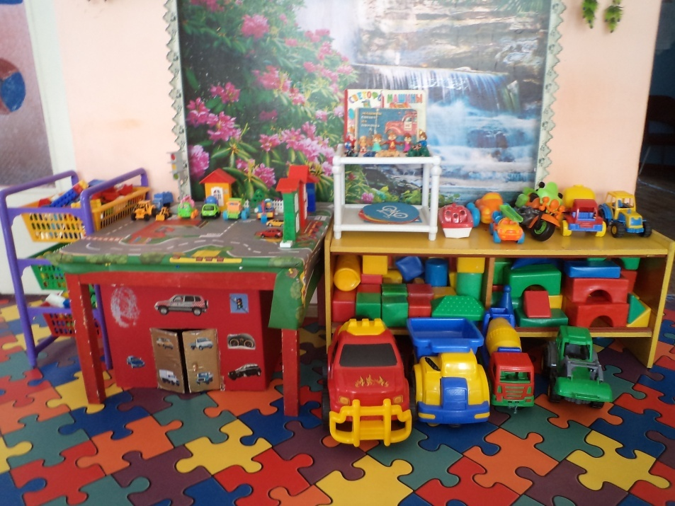
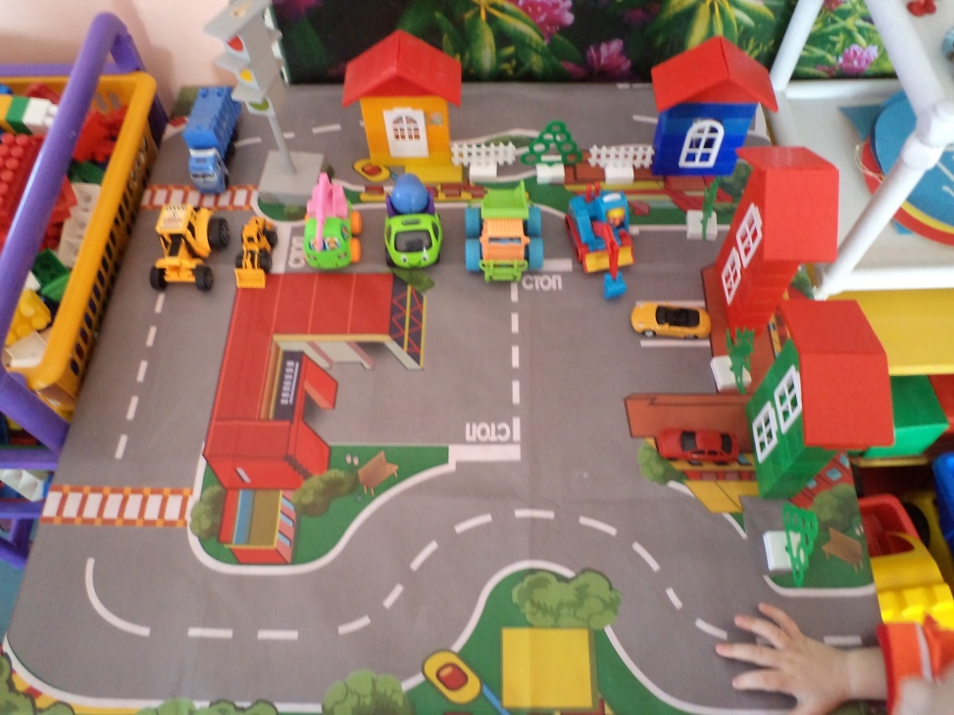
!!!
«Строительный» (конструктивный) центр
Центр содержит крупный строительный материал, конструктор «Лего», машинки разного назначения и размеров, набор солдатиков, столик по ПДД.
Раз, два, три — сложу детали,
Чтоб они машиной стали.
Из конструктора такого
Что ни сделай — все толково!
О безопасности в пути,
На улице и дома
Мы будем, знаю, говорить
Сегодня в группе снова.

Slide 14
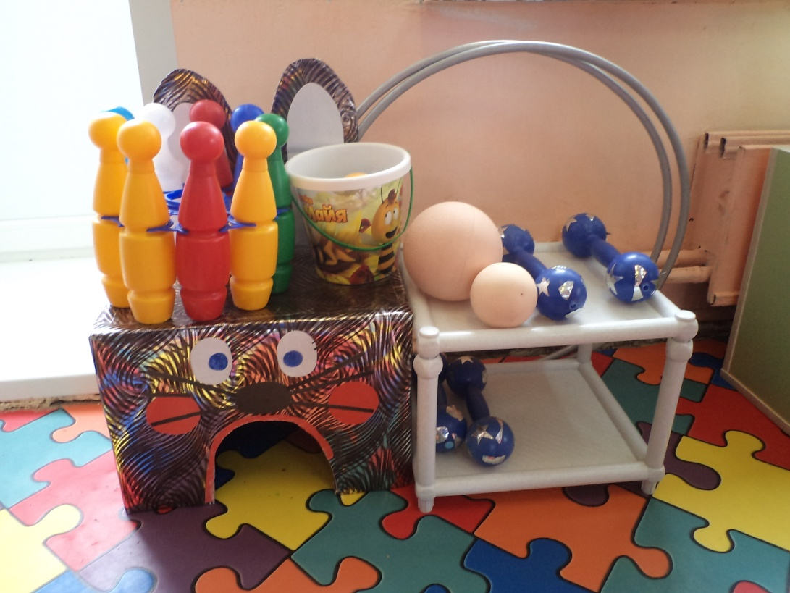
Образовательная область «Физическое развитие» Центр «Физкультурный уголок». Центр содержит спортивный инвентарь: мячи разных размеров, кегли, кольцеброс, обручи, пособие для развития меткости «Зайчик».
Если день начать с зарядки,
Значит, будет всё в порядке.
Нам пилюли и микстуру
Заменяют физкультура!

Slide 15
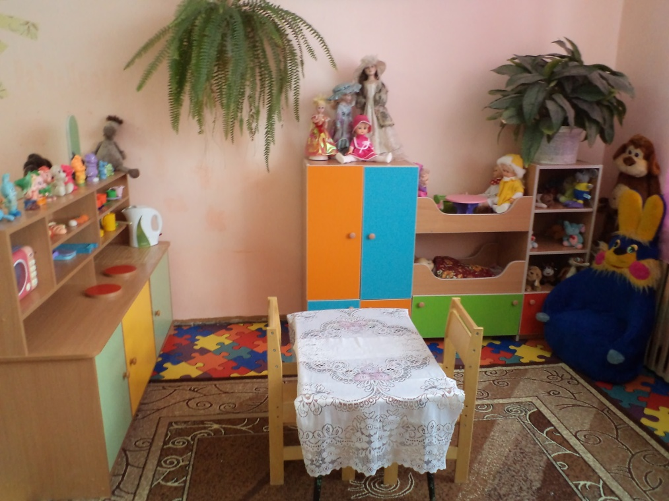
Образовательная область «Социально – коммуникативное развитие»
Игра - основной вид деятельности наших малышей. Яркий, насыщенный игровой центр создает условия для творческой деятельности детей, развивает фантазию, формирует игровые навыки и умения, воспитывает дружеское взаимоотношение между детьми. В свободном доступе для детей находятся атрибуты для зарождающихся в этом возрасте сюжетно- ролевых игр:
«Семья»

Slide 16
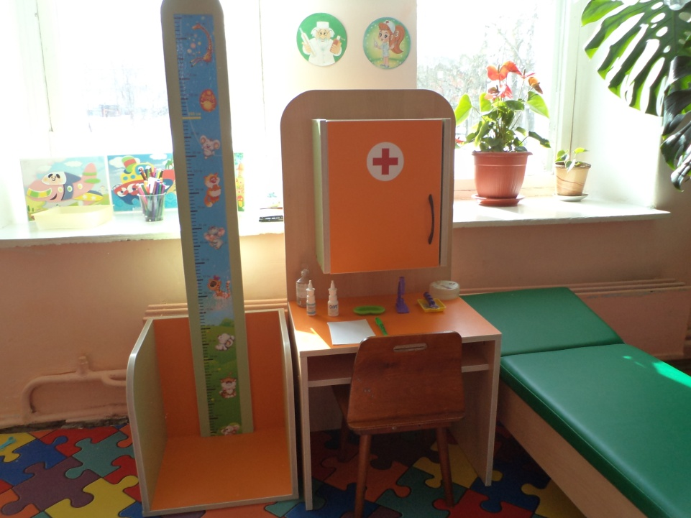
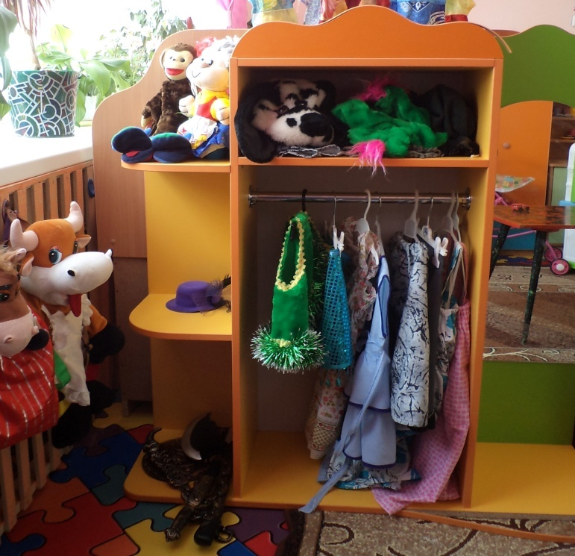
«Больница»
«Уголок ряженья»
В нашей группе все актеры,
Кукловоды и танцоры.
Каждый день и каждый час
Мы хотим играть для Вас!!!

Slide 17
Дошкольный возраст - это то время, когда закладывается фундамент всей жизни человека. И если уделять внимание предметно-развивающей среде ребёнка, его сенсорной восприимчивости окружающего мира, это будет способствовать становлению гармоничной, самодостаточной личности. Спасибо за внимание!

